Slide 1
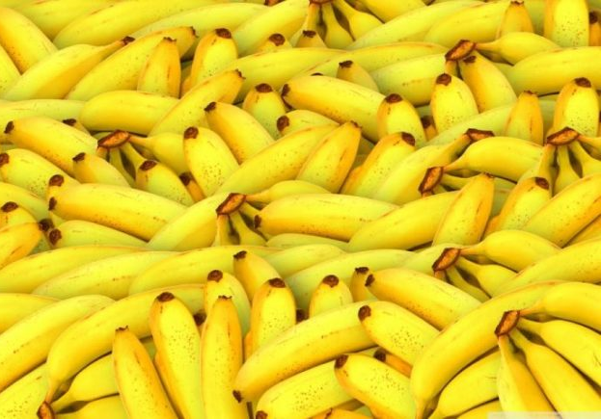
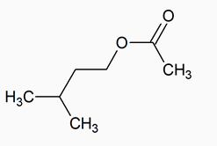
Synthèse d’un arôme artificiel
TP de Synthèse Analyse
N°1

Slide 2
Cahier des charges
Gérer le changement de fournisseur d’alcool isoamylique en vérifiant sa qualité ainsi que son implication dans le protocole actuel de synthèse ; informer alors les collègues de la production à l’aide d’un rapport succinct. Modifier, à l’échelle du laboratoire, le protocole afin d’optimiser et le rendement (au moins 75%) et la pureté (au moins 95 %). Compléter les feuilles de résultats (1) à (5).
Préparation et étalonnage d’une solution de soude C = 0.1 mol/L Vérifier la pureté de l’acide acétique glaciale utilisé. Mettre au point une méthode d’étalonnage de l’acide acétique par densimétrie pour des teneur en acide acétique comprise entre 0,5 % et 10 %. Compléter la fiche de résultats avec vos valeurs expérimentales.

Slide 3
Plan
Synthèses de l’acétate d’isoamyle
  Protocole actuel
  Avec entrainement hétéroazéotropique
  A l’aide d’un chlorure d’alcanoyle
Caractérisation des synthèses
  Contrôle de pureté
  Contrôle du rendement
Analyse des matières premières
  Contrôle de l’acide acétique
  Contrôle de l’alcool isoamylique
Maintenance des appareils
  Justesse du spectrophotomètre
  Précision spectrale du spectrophotomètre

Slide 4
Planning
 | M. Winckler | M. Lamarre | M. Aubertin
9h00 | Organisation de la séance
9h30 | Organisation de la séance |  | Préparation synthèse DS
10h00 | CPG alcool isoamylique | Analyse Acide acétique (dont étalonnage) | Synthèse DS
10h30 | Analyse acide acétique densimétrie |  | Préparation et synthèse chlorure d’acétyle
11h00 |  | Maintenance spectromètre UV-visible
11h30 |  |  | Traitement synthèse DS
12h00 | Traitement des données expérimentales du matin
12h30 |  |  | Mise en sécurité
13h00 | Pause repas / café / Gateau
14h00 | Evaluation de l’avancement de la synthèse de l’acétate d’isoamyle à partie du chlorure d’acétyle | Étalonnage AgNO₃ | Traitement synthèse chlorure d’acétyle
14h30 |  | Traitement des résultats expérimentaux
15h00 |  |  | Pureté et rendement des produits de synthèse
15h30
16h00 | Préparation ppt de résultats
16h30 | Préparation ppt de résultats + temps attribué aux traitements des résultats
17h00
17h30 | Soutenance CCF 4

Slide 5
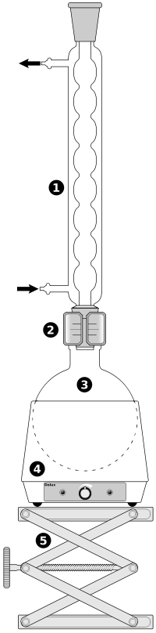
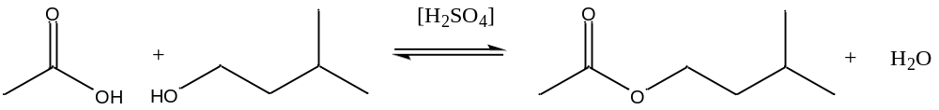
Protocole actuel
par réaction d’esterifcation de Fischer
Milieu anhydre
H₂O
Substrat
Produit d’intérêt
m_{th} = 30 g n_{ol} = 2,3 × 10⁻² mol soit 20,3 g <=> 25,6 mL
Degré volumique en acide éthanoïque impose la proportion de réactif
soit V_{ac} = 30,6 mL d’acide acétique.
Déplacement de l’équilibre dans le sens direct, formation d’ester, par excès d’une espèce réactive.

Slide 6
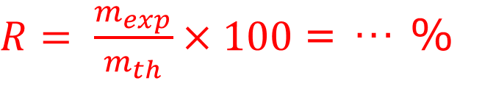
Protocole actuel
Lavage
Eau
Solution d’NaHCO₃
Séchage
MgSO₄
Analyses
CPG
Eau salée
Indice de réfraction
IR
m_{produit brut} =
CPG
Nécessité d’une purification par purification ?
Purification
Distillation fractionnée
m_{produit pur} =
par réaction de Fischer
Substrat
Produit d’intérêt
$R= \frac{m_{exp}}{m_{th}}×100$= … %
Avec m_{exp}, masse expérimentale obtenue de produit d’intérêt
Avec m_{th}, masse théorique calculée à partir de la quantité de matière de substrat effectivement utilisée
Valeur proche de 30 g d’après le cahier des charges

Slide 7
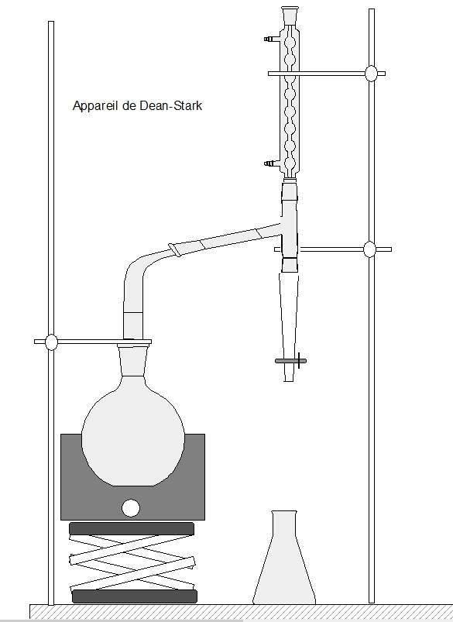
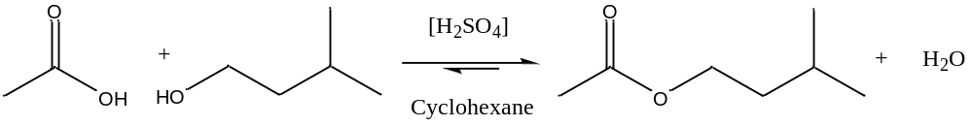
Synthèse avec entrainement hétéoazéotropique
par réaction de Fischer
Milieu anhydre
H₂O
Substrat
Produit d’intérêt
m_{th} = 30 g n_{ol} = 2,3 × 10⁻² mol soit 20,3 g <=> 25,6 mL
Acide acétique glacial en excès (réactif), au moins soit n_{ol} = 2,3 × 10⁻² mol d’acide acétique soit au moins 13,2 mL
Déplacement de l’équilibre dans le sens direct, formation d’ester, par élimination du produit secondaire…
….entrainement hétéoazéotropique cyclohexane/eau

Slide 8
Synthèse avec entrainement hétéoazéotropique
Lavage
eau
Solution d’NaHCO₃
Séchage
CPG
Eau salée
Indice de réfraction
IR
CPG
MgSO4
Analyses
Concentration
Evaporateur rotatif
m_{solution diluée} =
Solution diluée
m_{solution concentrée} =
par réaction de Fischer
Substrat
Produit d’intérêt
$R= \frac{m_{exp}}{m_{th}}×100$= … %
Avec m_{exp}, masse expérimentale obtenue de produit d’intérêt
Avec m_{th}, masse théorique calculée à partir de la quantité de matière de substrat effectivement utilisée
Valeur proche de 30 g d’après le cahier des charges

Slide 9
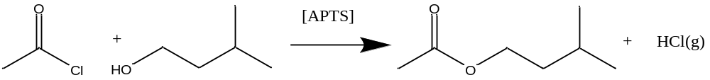
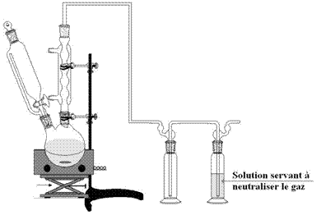
Synthèse à l’aide d’un chlorure d’alcanoyle
Milieu anhydre
H₂O
Substrat
Produit d’intérêt
m_{th} = 30 g n_{ol} = 2,3 × 10⁻² mol soit 20,3 g <=> 25,6 mL
Chlorure d’éthanoyle en excès (réactif), au moins soit n_{ol} = 2,3 × 10⁻² mol d’acide acétique soit au moins 16,5 mL
Transformation chimique quantitative.

Slide 10
Synthèse à l’aide d’un chlorure d’alcanoyle
Lavage
Eau
Solution d’NaHCO₃
Séchage
MgSO₄
Analyses
CPG
Eau salée
Indice de réfraction
IR
m_{produit brut} =
CPG
Nécessité d’une purification par purification ?
Purification
Distillation fractionnée
m_{produit pur} =
Substrat
Produit d’intérêt
$R= \frac{m_{exp}}{m_{th}}×100$= … %
Avec m_{exp}, masse expérimentale obtenue de produit d’intérêt
Avec m_{th}, masse théorique calculée à partir de la quantité de matière de substrat effectivement utilisée
Valeur proche de 30 g d’après le cahier des charges

Slide 11
Contrôle de la pureté
Protocole actuel
CPG
Protocole
Dean Stark
CPG
IR
Protocole
Chlorure d’alcanolye
$$n_{D}^{20}$$
𝑛_𝐷^20
CPG
IR
IR
$$n_{D}^{20}$$
𝑛_𝐷^20
$$n_{D}^{20}$$
𝑛_𝐷^20
clic
clic

Slide 12
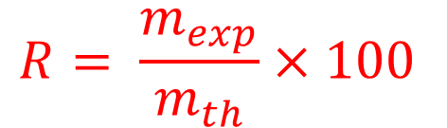
Détermination du rendement
$$R= \frac{m_{exp}}{m_{th}}×100$$
Protocole actuel
Dean-Stark
Avec chlorure d’éthanoyle
Avec m_{exp}, masse expérimentale obtenue de produit d’intérêt
Protocole actuel
Réaction limitée
Temps de réaction trop cours
Dean-Stark
Déplacement d’équilibre
Cyclohexane présent
Avec chlorure d’éthanoyle
Réaction quantitative
Produit avec bonne pureté
Avec m_{th}, masse théorique calculée à partir de la quantité de matière de substrat effectivement utilisée
Valeur proche de 30 g d’après le cahier des charges

Slide 13
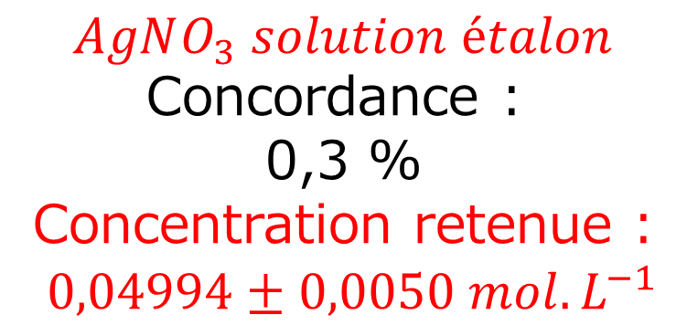

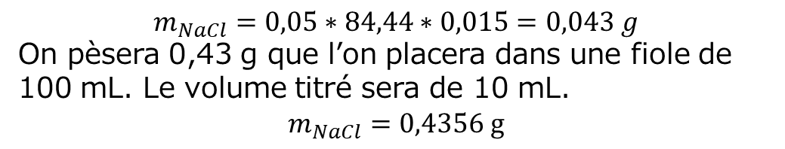
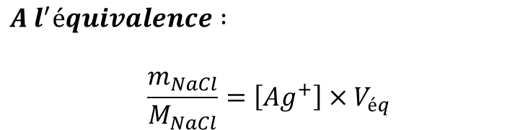

Détermination du rendement
Avancement de la réaction avec le chlorure d’éthyle
Étalonnage du nitrate d’argent
$$Ag^{+}+Cl^{−}=AgCl$$
Indicateur coloré : 2,7-dichlorofluorescéine
Rose à l’équivalence
$$AgNO_{3} solution étalon$$
Concordance :
0,3 %
Concentration retenue :
$0,04994±0,0050 mol.L^{−1}$
$$A l^{′}équivalence :$$
$$\frac{m_{NaCl}}{M_{NaCl}}=\left[Ag^{+}\right]{×V}_{éq}$$
$$M_{NaCl}=58,44 g.mol^{−1}$$
$$m_{NaCl}=0,05∗84,44∗0,015=0,043 g$$
On pèsera 0,43 g que l’on placera dans une fiole de 100 mL. Le volume titré sera de 10 mL.
$$m_{NaCl}=0,4356 g$$
Essai | Masse « pesée » | Volume équivalent | Concentration
1 | 0,04356 g | 14,95 mL | 0,05003 mol/L
2 | 0,04356 g | 14,90 mL | 0,04986 mol/L

Slide 14
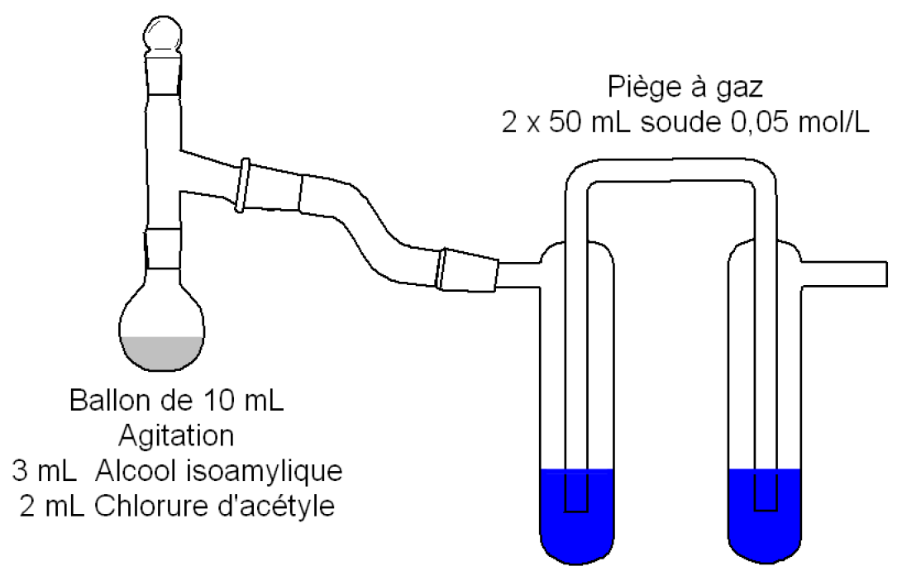
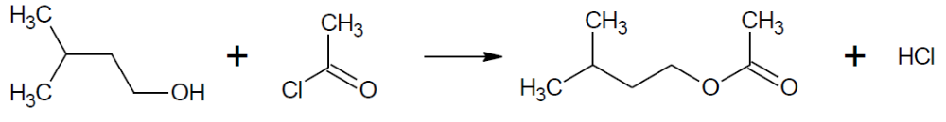
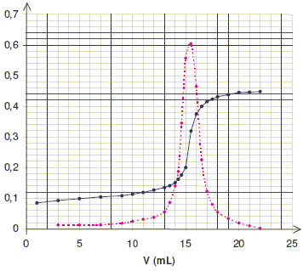
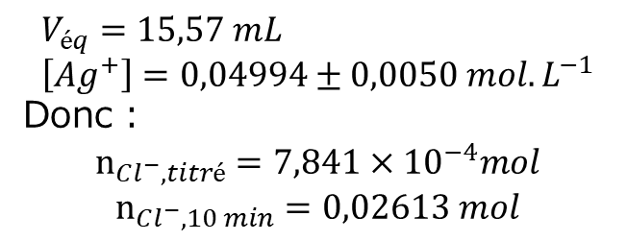
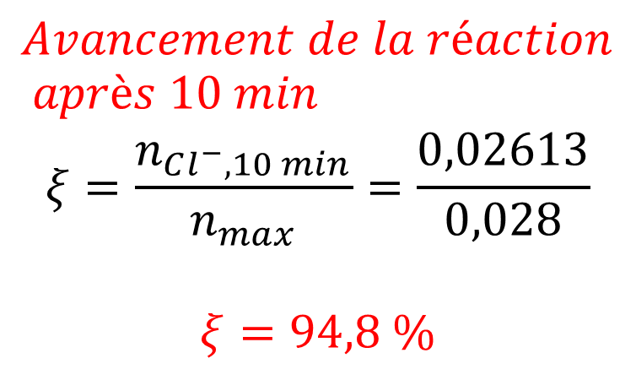

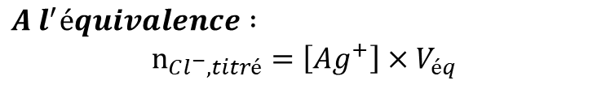
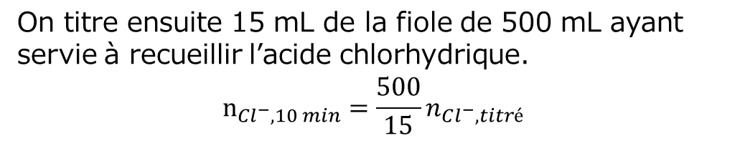
Détermination du rendement
Avancement de la réaction avec le chlorure d’éthyle
Titrage des ions chlorure formé au cours de la réaction
initial | 0,028 mol | 0,028 mol | 0 mol | 0 mol
max |  |  | 0,028 mol | 0,028 mol
On titre ensuite 15 mL de la fiole de 500 mL ayant servie à recueillir l’acide chlorhydrique.
$$n_{Cl^{−}, 10 min}=\frac{500}{15}n_{Cl^{−}, titré}$$
$$Avancement de la réaction \\ après 10 min$$
$$ξ=\frac{n_{Cl^{−}, 10 min}}{n_{max}}=\frac{0,02613}{0,028}$$
$$ξ=94,8 \%$$
$$Ag^{+}+Cl^{−}=AgCl$$
$$A l^{′}équivalence :$$
$$n_{Cl^{−}, titré}=\left[Ag^{+}\right]{×V}_{éq}$$
$$V_{éq}=15,57 mL \\ \left[Ag^{+}\right]=0,04994±0,0050 mol.L^{−1}$$
Donc :
$$n_{Cl^{−}, titré}=7,841×{10}^{−4}mol$$
$$n_{Cl^{−},10 min}=0,02613 mol$$

Slide 15
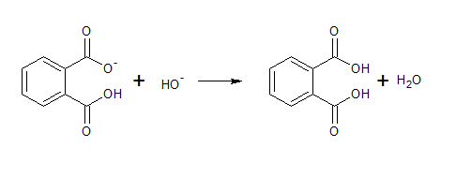
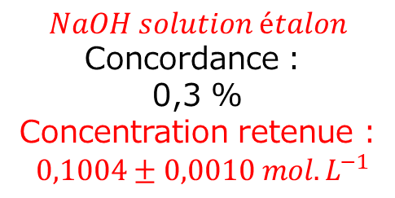
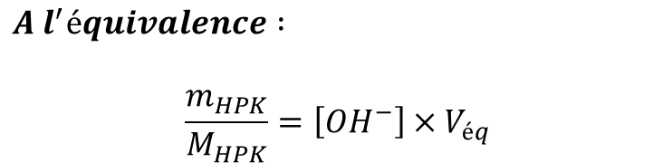

Analyse de l’acide acétique
Etalonnage de la soude
incolore
rose
Indicateur coloré phénolphtaléine
$$NaOH solution étalon$$
Concordance :
0,3 %
Concentration retenue :
$0,1004±0,0010 mol.L^{−1}$
$$A l^{′}équivalence :$$
$$\frac{m_{HPK}}{M_{HPK}}=\left[OH^{−}\right]{×V}_{éq}$$
$$M_{HPK}=204,22 g.mol^{−1}$$
Essai | Masse pesée | Volume équivalent | Concentration
1 | 0,3060 g | 14,95 mL | 0,1006 mol/L
2 | 0,3070 g | 15,00 mL | 0,1002 mol/L

Slide 16
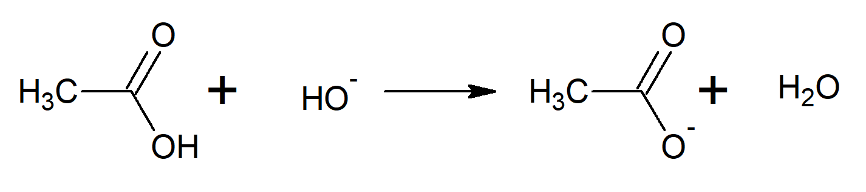
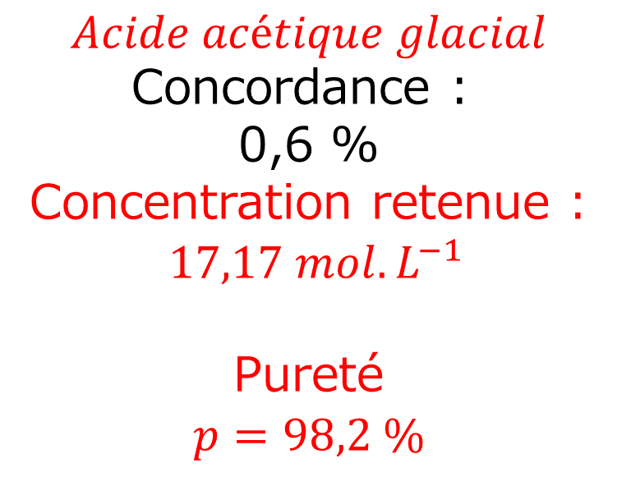
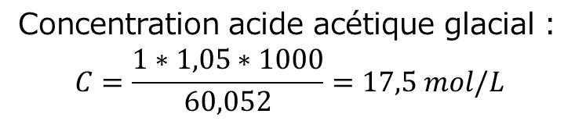

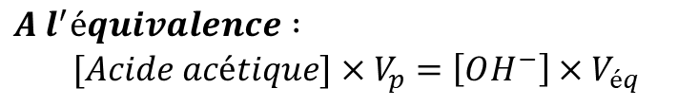
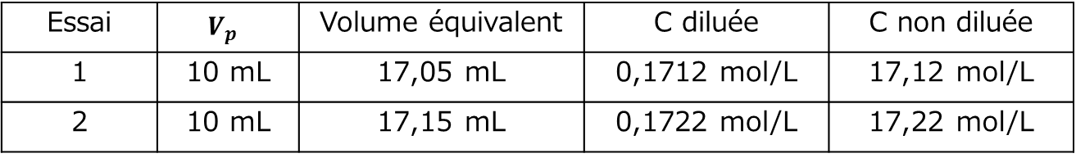
Analyse de l’acide acétique
Titrage de l’acide acétique
$$Acide acétique glacial$$
Concordance :
0,6 %
Concentration retenue :
$17,17 mol.L^{−1}$
Pureté
$$p=98,2 \%$$
Concentration acide acétique glacial :
$$C=\frac{1∗1,05∗1000}{60,052}=17,5 mol/L$$
On dilue cette solution 100 fois et on procède à son titrage par la soude. Indicateur coloré choisi :
Phénolphtaléine
$$A l^{′}équivalence :$$
$$[Acide acétique]×V_{p}=\left[OH^{−}\right]{×V}_{éq}$$
$$V_{p}=10 mL pour un V_{èq} aux alentours de 15 mL$$
$$[OH^{−}]=0,1004±0,0010 mol.L^{−1}$$
Essai | $$V_{p}$$ | Volume équivalent | C diluée | C non diluée
1 | 10 mL | 17,05 mL | 0,1712 mol/L | 17,12 mol/L
2 | 10 mL | 17,15 mL | 0,1722 mol/L | 17,22 mol/L

Slide 17
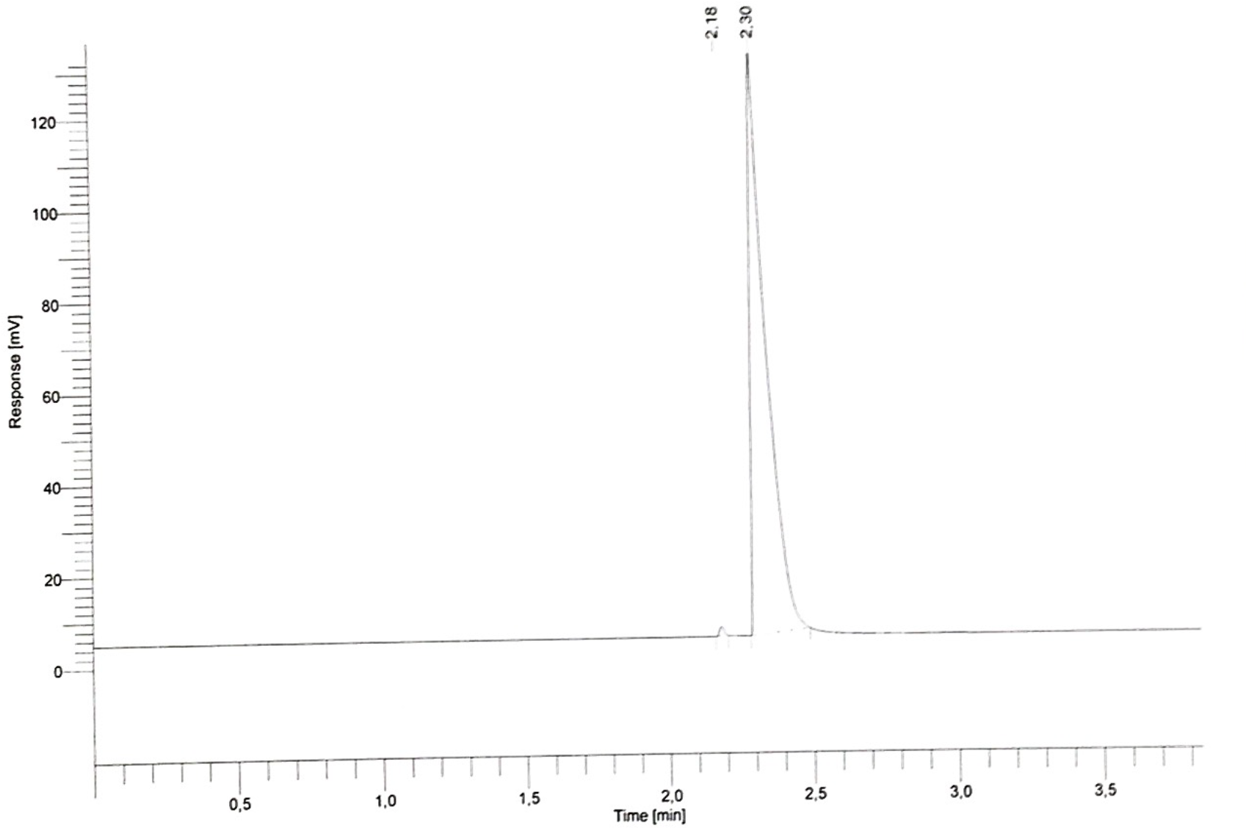
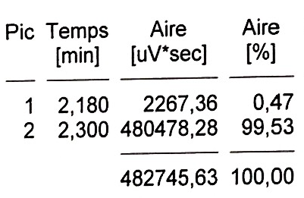
Analyse de l’alcool isoamylique
Pic d’acétone de rinçage
Contrôle de la qualité du substrat par chromatographie.
Analyse CPG car Téb < 200 °C
Chromatogramme présentant un pic majoritaire avec un titre massique (méthode des aires) supérieur à 99 %
=> La qualité de l’alcool substrat est validée
Choix des paramètres
Appareil | Colonne | V_{inj} | T_{inj} | T_{dét} | T_{four}
CPG | SP | 1,0 µL | 160 °C | 160 °C | 140 °C

Slide 18
Précision spectrale du spectrophotomètre
La position des longueurs d’ondes indiquées par le spectrophotomètre UV-visible sont donc conforme aux attentes.
Le spectrophotomètre est donc spectralement précis.
Préparation de la solution de permanganate de potassium à 5.10⁻⁴ mol/L par pesée et dilution
Théorique (nm) | 310,0 | 508,0 | 526,5 | 546,5
Mesuré (nm) | 311 | 509,5 | 525,5 | 548
Ecart relatif | 0,3 % | 0,3 % | 0,2 % | 0,3 %

Slide 19
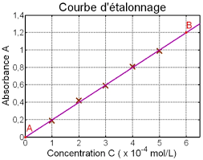
Justesse du spectrophotomètre
Les valeurs de coefficient d’extinction molaire mesurée par le spectrophotomètre UV-visible sont donc conforme aux attentes.
Le spectrophotomètre est juste en absorbance
Maximas théoriques attendus : |  | 310 | 315 | 508 | 526.5 | 546.5
Concentration [MnO₄⁻] mère |  | 5.10⁻⁴ mol/L
Coefficient d’exctinction molaire (cm⁻¹.mol⁻¹.L) | Mesuré | 1731 | 1681 | 1756 | 2380 | 2400
 | Théorique | 1735 | 1670 | 1808 | 2440 | 2343
 | Ecart relatif | 0,2 % | 0,6 % | 2,9 % | 2,5 % | 2,4 %

Slide 20
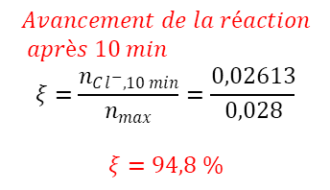
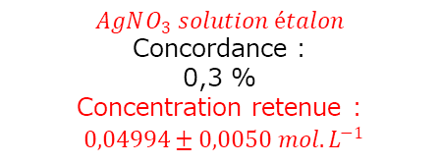
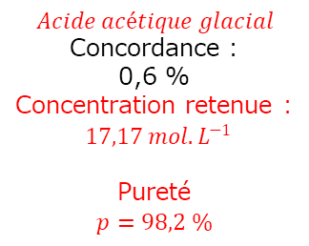
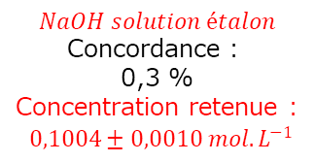
Bilan
Protocole actuel
Dean-Stark
Avec chlorure d’éthanoyle
Protocole actuel
Réaction limitée
Temps de réaction trop cours
Dean-Stark
Déplacement d’équilibre
Cyclohexane présent
Avec chlorure d’éthanoyle
Réaction quantitative
Produit avec bonne pureté
$$AgNO_{3} solution étalon$$
Concordance :
0,3 %
Concentration retenue :
$0,04994±0,0050 mol.L^{−1}$
$$Avancement de la réaction \\ après 10 min$$
$$ξ=\frac{n_{Cl^{−}, 10 min}}{n_{max}}=\frac{0,02613}{0,028}$$
$$ξ=94,8 \%$$
$$NaOH solution étalon$$
Concordance :
0,3 %
Concentration retenue :
$0,1004±0,0010 mol.L^{−1}$
$$Acide acétique glacial$$
Concordance :
0,6 %
Concentration retenue :
$17,17 mol.L^{−1}$
Pureté
$$p=98,2 \%$$
La qualité de l’alcool substrat est validée
Le spectrophotomètre est juste en absorbance

Slide 21
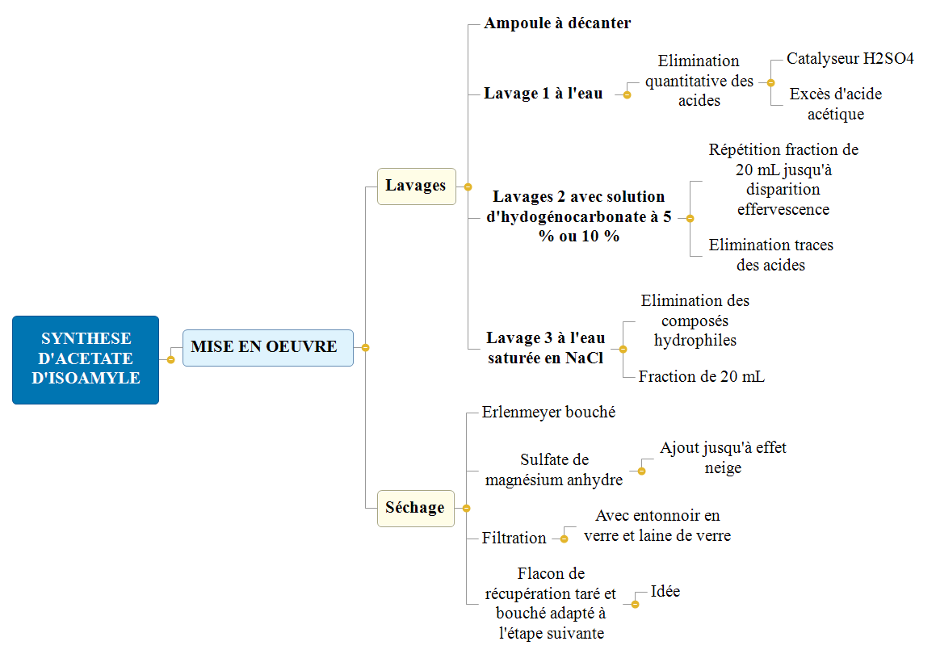
Protocole actuel

Slide 22
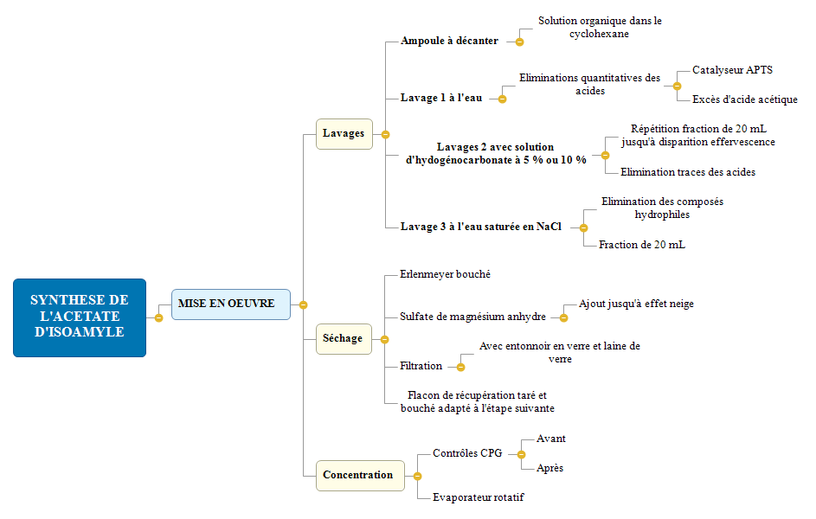
Synthèse avec entrainement hétéoazéotropique

Slide 23
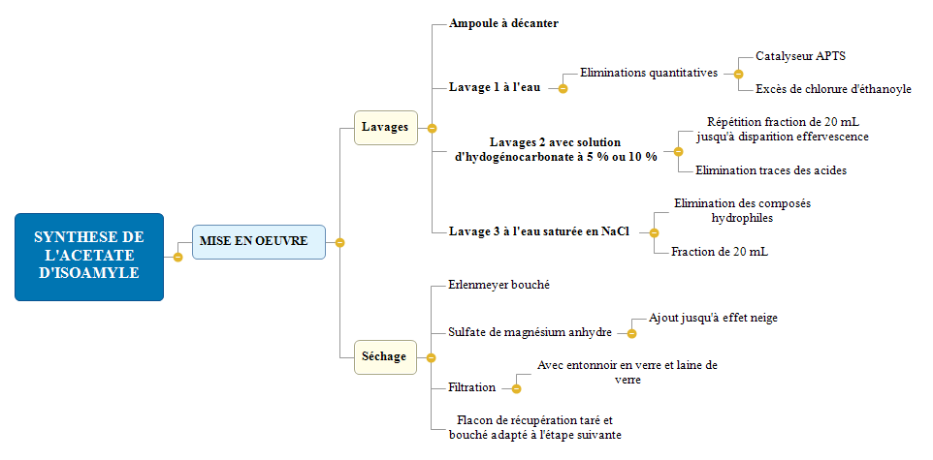
Synthèse à l’aide d’un chlorure d’alcanoyle

Slide 24
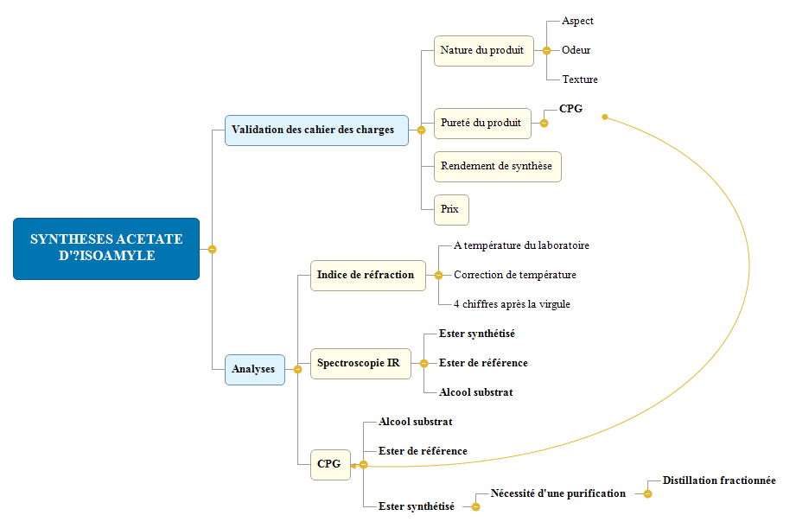
Contrôle de la pureté

Slide 25
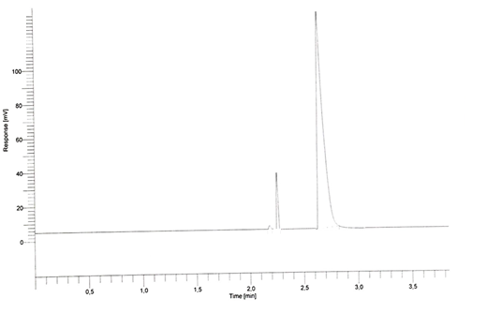
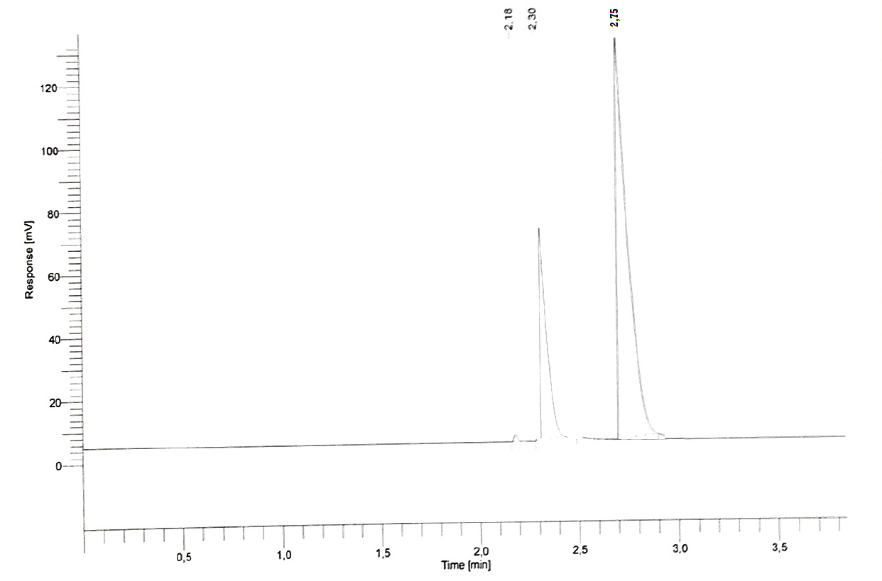
CPG Synthèse avec chlorure d’alcanolye
Pic | Temps | % Aire
1 | 2,300 | 4,45
2 | 2,758 | 95,55
Pureté
Produit d’intérêt obtenu enrichi avec de l’alcool isoamylique
Produit d’intérêt obtenu
Appareil | Colonne | V_{inj} | T_{inj} | T_{dét} | T_{four}
CPG | SP | 1,0 µL | 160 °C | 160 °C | 140 °C

Slide 26
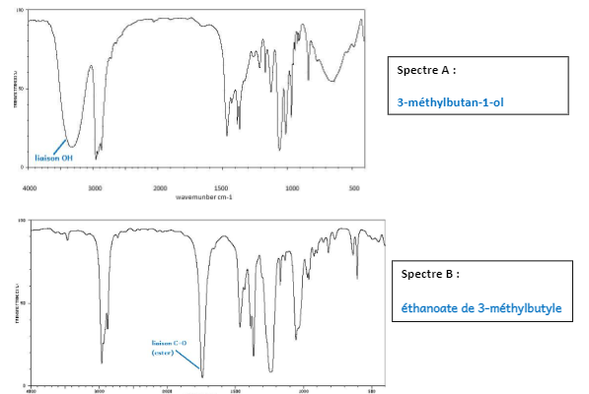
IR Synthèse avec Dean-Stark
Liaison O-H détruite
La transformation chimique a bien eu lieu
Comparaison aussi possible entre spectre du produit d’intérêt obtenu pur et sa référence (si disponible).
Liaison C=O formée

Slide 27
Contrôle de la pureté

